Slide 1
1021번 – 회전하는 큐
Deque을 이용하여 구현
List를 이용하여 구현
컴퓨터학부 20132118 배형진

Slide 2
Deque (Double Ended Queue)
앞(front)과 뒤(rear)에서 데이터 삽입과 삭제 용이
Random Access
크기(size)가 가변적
front
pop
pop
1 | 2 | 3 | 4 | 5 | 6 | 7 | 8
push
push
rear

Slide 3
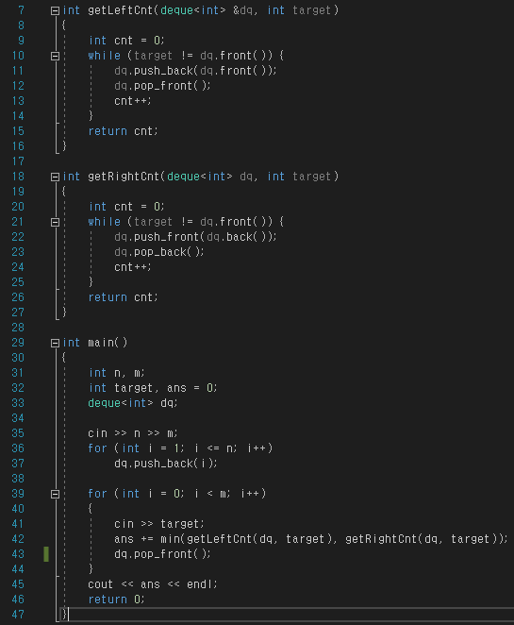
입력 : 6 3 2 5 3
왼쪽으로 회전
오른쪽으로 회전
1 | 2 | 3 | 4 | 5 | 6
0
1 | 2 | 3 | 4 | 5 | 6
0
2 | 3 | 4 | 5 | 6 | 1
1
6 | 1 | 2 | 3 | 4 | 5
1
5 | 6 | 1 | 2 | 3 | 4
2
4 | 5 | 6 | 1 | 2 | 3
3
3 | 4 | 5 | 6 | 1 | 2
4
2 | 3 | 4 | 5 | 6 | 1
5
pop_front
3 | 4 | 5 | 6 | 1

Slide 4
List (Double Linked List)
중간에 데이터 삽입과 삭제 용이
Sequential Access
크기(size)가 가변적
front
1
2
3
5
6
rear
4

Slide 5
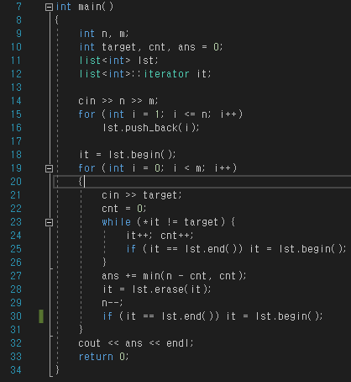
입력 : 6 3 2 5 4
1
it
1
2
3
4
5
6
0
1
min(6-1, 1) = 1

Slide 6
입력 : 6 3 2 5 4
1
2
it
1
3
4
5
6
0
2
1
min(5-2, 2) = 2

Slide 7
입력 : 6 3 2 5 4
1
2
1
it
1
3
4
6
0
1
2
3
min(4-3, 3) = 1
ans = 4

Slide 8
감사합니다.

